Slide 1
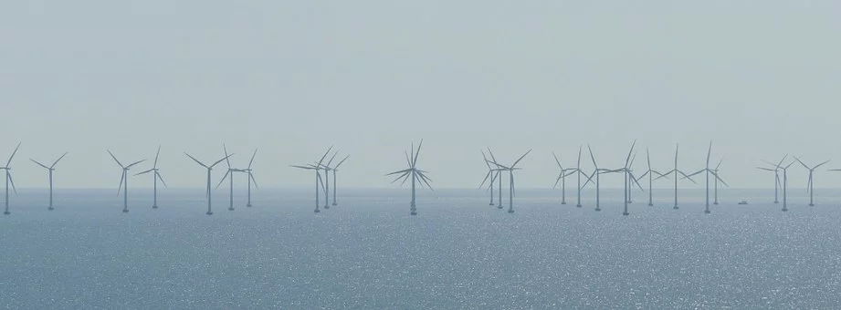
Maßnahmen gegen den Klimawandel
Notes:
https://pixabay.com/illustrations/earth-protection-environment-globe-1987763/

Slide 4
Wer ist nochmal Greta Thunberg?
Notes:
https://upload.wikimedia.org/wikipedia/commons/c/cd/Greta_Thunberg_4.jpg

Slide 5
Wer ist nochmal Greta Thunberg?
Greta Thunberg ist ein schwedischer Teenager, geboren im Jahr
2003, die gegen den Klimawandel streikt. Im August 2018
startete sie mit einer Demonstration vor dem schwedischen
Parlament, um die Politiker ihres Landes zum Klimaschutz
aufzurufen.
Auf der ganzen Welt haben junge Menschen beschlossen, Greta
zu folgen. Heute streiken Schülerinnen und Schüler in mehreren
Ländern wie Belgien, Kenia und Indien an einem Tag in der
Woche, oft freitags.
Diese Jugenddemonstrationen lenken die Aufmerksamkeit auf die
Umwelt und das Klima. Politiker auf der ganzen Welt sprechen
nun über diese Themen, obwohl sie sich früher weniger für
den Klimaschutz interessiert haben.

Slide 6
Verständnisfragen
Where is Greta from and how old is she?
What is she famous for?
What did she start in August 2018?
Children from which other countries decided to
copy her?
5. What is special about Fridays?
6. Have attitudes among politicians changed at all
recently?

Slide 7
Vorschläge von Kindern für den Klimaschutz
1 Um die Umweltverschmutzung zu reduzieren, benutzen wir öffentliche | A mit dem Fahrrad, dem Roller oder zu Fuß reisen.
2 Für kurze Fahrten können Sie | B weil sie meist aus der Region kommen, was kürzere Transportketten ermöglicht.
3 Wir schalten das Licht aus | C essen, weil Kühe bei der Verdauung Methan freisetzen, was die Luft verschmutzt.
4 Wir schalten bei Tageslicht nicht | D Verkehrsmittel oder fahren in einer Fahrgemeinschaft.
5 Wir sollen saisonale Produkte auswählen, | E um Fabriken und Autos zu zwingen, weniger Umweltverschmutzung zu verursachen.
6 Wir sollen weniger Rindfleisch | F und ziehen den Stecker von Elektrogeräten, die nicht in Gebrauch sind.
7 Wenn mir kalt ist, ziehe ich | G an einem Ökoschulprogramm teilzunehmen, wie http://www.eco-kids-germany.de/oeko-tipps/gruene-schule.html
8 Der Staat soll Gesetze erlassen, | H das Licht ein und öffnen die Vorhänge.
9 Wir recyclen | I unseren Abfall.
10 Du kannst deinen Lehrer fragen, | J warme Socken und einen dicken Pullover an, bevor ich die Heizung aufdrehe.
Notes:
Match the sentence domino halves together to make 10 sentences that make sense.
Answers 1D 2A 3F 4H 5B 6C 7J 8E 9I 10G

Slide 8
Was machst du für den Klimaschutz?
Work in pairs or small groups and make a list in German:
What do you do to protect the climate?
What habits could you change?
Use the phrases from the previous activity to start with.
Remember to use the „I“-form.
Notes:
Immer – always; oft – often; manchmal – sometimes; selten- rarely; nie - never

Slide 9
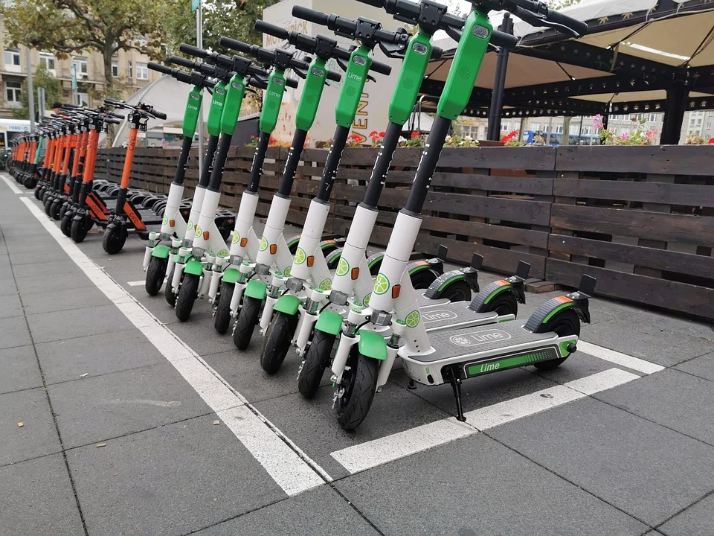
E-Scooter: mehr gehasst als geliebt
Listen to the audio file about E-Scooters.
You can use the transcript to read along.
Notes:
Find the audio file and the transcript sheet with a vocabulary list in the resource section of our website.
Source: https://www.dw.com/de/e-scooter-mehr-gehasst-als-geliebt/l-52122578
Picture: https://pixabay.com/de/photos/e-scooter-escooter-elektroller-4496668/

Slide 10
E-Scooter: mehr gehasst als geliebt
Choose the right answers. More than one answer can be correct.
1. What does the text say about E-Scooters?
a) It is easy to activate the scooters before using them.
b) Riding the e-scooters does not cost anything.
c) You can rent the scooters from different providers.
2. The survey has shown that…
a) over half of the people interviewed find e-scooters practical
b) without E-Scooters people would have used public transport.
c) every second e-scooter driver has ridden the scooter whilst drunk.
3. What does the text say about E-Scooters regarding the environment?
a) E-Scooters are less environmentally friendly than assumed.
b) The batteries of e-scooters only run down very slowly. You do not have to change them often.
c) E-Scooters are very stable and last a long time.
Notes:
Solution:
Source: https://www.dw.com/de/e-scooter-mehr-gehasst-als-geliebt/l-52122578

Slide 11
E-Scooter: mehr gehasst als geliebt
Lösungen:
1. What does the text say about E-Scooters?
a) It is easy to activate the scooters before using them.
b) Riding the e-scooters does not cost anything.
c) You can rent the scooters from different providers.
2. The survey has shown that…
a) over half of the people interviewed find e-scooters practical
b) without E-Scooters people would have used public transport.
c) every second e-scooter driver has ridden the scooter whilst drunk.
3. What does the text say about E-Scooters regarding the environment?
a) E-Scooters are less environmentally friendly than assumed.
b) The batteries of e-scooters only run down very slowly. You do not have to change them often.
c) E-Scooters are very stable and last a long time.
Notes:
Solution:
Source: https://www.dw.com/de/e-scooter-mehr-gehasst-als-geliebt/l-52122578

Slide 12
Lückenfüller
Put the following words into the right place:
Herr Müller ist sehr umweltbewusst und findet, _______ ist ein wichtiges Thema für seinen Unterricht.
Die _________ der E-Scooter ist nicht schwer. In der App wird genau erklärt, wie sie funktionieren.
Bevor ich etwas kaufe, vergleiche ich die Produkte unterschiedlicher ________.
Mein Fahrrad ist kaputt, ich leihe mir einen _______, um zu dir zu fahren.
Ich finde das zu teuer. Kennst du eine bessere _____?
Die Hälfte der _________, die an der Umfrage teilgenommen haben, waren Frauen.
a) Anbieter; b) Alternative; c) Roller; d) Befragten; e) Nachhaltigkeit; f) Bedienung
Notes:
Source: https://www.dw.com/de/e-scooter-mehr-gehasst-als-geliebt/l-52122578

Slide 13
Lückenfüller - Lösungen
Put the following words into the right place:
Herr Müller ist sehr umweltbewusst und findet, Nachhaltigkeit ist ein wichtiges Thema für seinen Unterricht.
Die Bedienung der E-Scooter ist nicht schwer. In der App wird genau erklärt, wie sie funktionieren.
Bevor ich etwas kaufe, vergleiche ich die Produkte unterschiedlicher Anbieter.
Mein Fahrrad ist kaputt, ich leihe mir einen Roller, um zu dir zu fahren.
Ich finde das zu teuer. Kennst du eine bessere Alternative?
Die Hälfte der Befragten, die an der Umfrage teilgenommen haben, waren Frauen.
a) Anbieter; b) Alternative; c) Roller; d) Befragten; e) Nachhaltigkeit; f) Bedienung
Notes:
Source: https://www.dw.com/de/e-scooter-mehr-gehasst-als-geliebt/l-52122578

Slide 15
World Class Teaching project has been funded with support from the European Commission. The contents of these actions are the sole responsibility of the contractor and can in no way be taken to reflect the views of the European Union.

